Slide 1
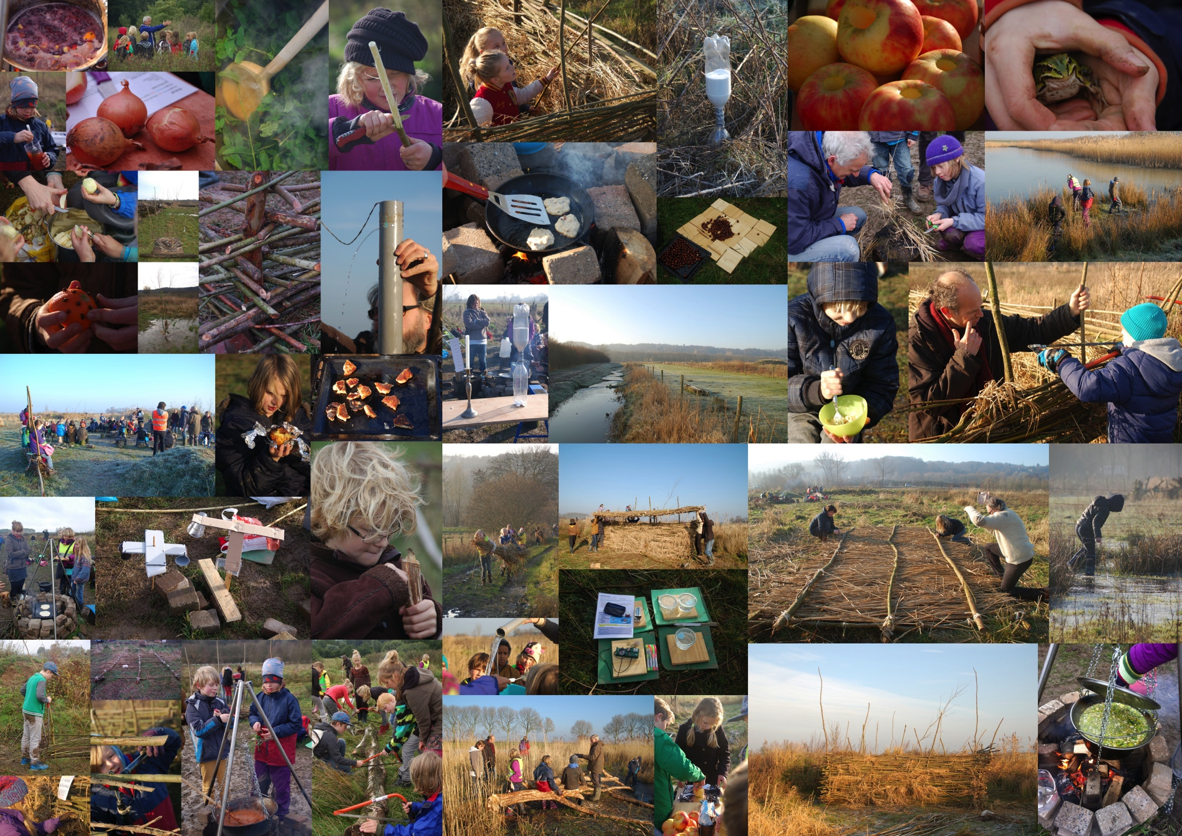
Het Technieklandje - de pijlers -
10-20 morgens, het jaar rond, techniek in de natuur met klas 5

Slide 2
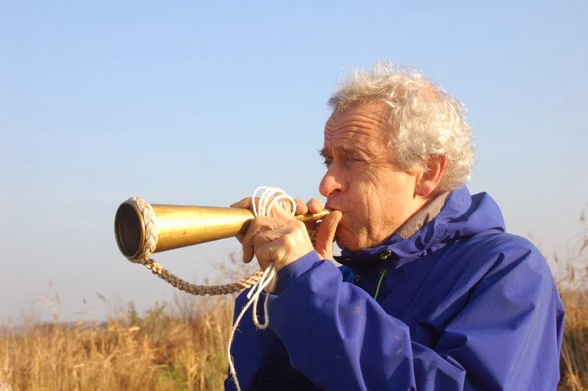
‘t Zwanenbroekje – 35 ha schitterend groen
heuvelrug
⇧ Nijmegen
Ooijpolder
⇧ Beek-Ubbergen
*
⬆
daar zitten we!
zegt het voort …

Slide 3
✪

Slide 4
Techniek leren in de natuur - die alles ooit al uitgevonden heeft! -
spechten, bevers, kevers …
met véél praktijkbeelden

Slide 5
Algemene motieven:
stadskinderen: wereld-
wijd van 50% naar 80%;
veel v.d.kerndoelen voor
techniek haalbaar;
cyclisch & ‘slow learning’
(verbinding);
sterkt zelfvertrouwen;
verhelpt: natuurtekortsyndroom +
‘géén idee van techniek’.

Slide 6
De Basis:
Een authentieke leeromgeving:
techniek in zo veel mogelijk facetten;
leren over en in ’t echte leven;
in verbondenheid echte‘profs’ zoals de
natuurbeheerder, bisamrattenvanger, imker,
groententeler, boer, boswachter, dijkgraaf etc.
de landeigenaar vertelt …

Slide 7
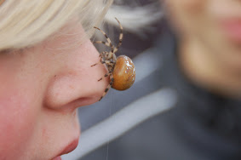
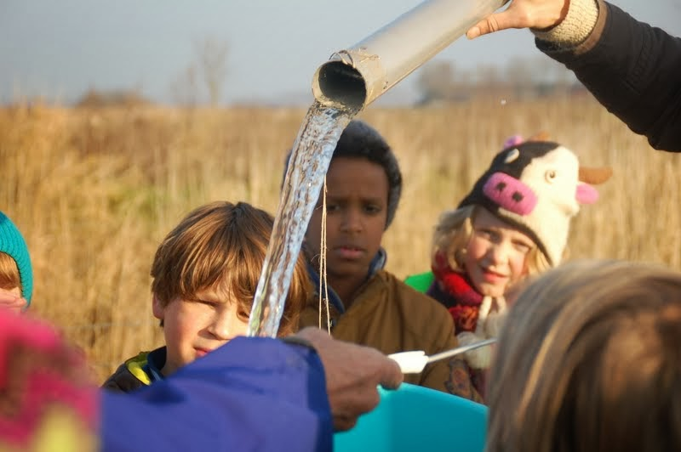
In verbondenheid met:
1. de leerstof;
2. de klasgenoten;
3. de natuur;
4. stad &
platteland;
5. professionals;
6. (groot-)ouders.
natuurervaring en lef
riet sjouwen
testen van de zelfgemaakte ‘pompen’

Slide 8
Onderwijsprincipes:
onderzoekend (kritisch), ontdekkend (verwondering), ontwerpend (‘Willy Wortel’);
samenwerkend leren;
vanuit een rijke leeromgeving;
in samenhang (alle vakken en doorlopend in de klas);
met je hele wezen (hart-hoofd-handen; alle zintuigen én met al je talenten);
in de echte wereld, met echte professionals;
bewegend leren (blijft beter ‘plakken’ in je brein).
huiswerkopdracht: maak je eigen klok

Slide 9
Waar onderwijs naar moet kijken 1:
21st century
learning
skills
Alles lijkt aanwezig –
behalve veel ICT
Maar ook:
‘In welke wereld
willen wij leven?’

Slide 10
Talentontwikkeling (Gardner):
Waar onderwijs naar moet kijken 2:
Schoolvakken
Naturalistische
(Wereldoriëntatie)
Lichamelijk-Kinesthetische
(Gym)
Visueel-Ruimtelijke
(Beeldend)
Verbaal-Linguïstische
(Taal)
Logisch-Mathematische
(Rekenen)
Muzikaal-Ritmisch
(Muziek)
Interpersoonlijk
(Communicatief)
Intrapersoonlijk
(Levensbeschouwing)
Met glans, jezelf worden …
Als je goed om je heen kijkt,
zie je dat alles gekleurd is !

Slide 11
Waar onderwijs naar moet kijken 3:
vlechtdraad van PET-flessen
PLEZIER !!!(met … ‘jongensleren’, óók voor meisjes!)

Slide 12
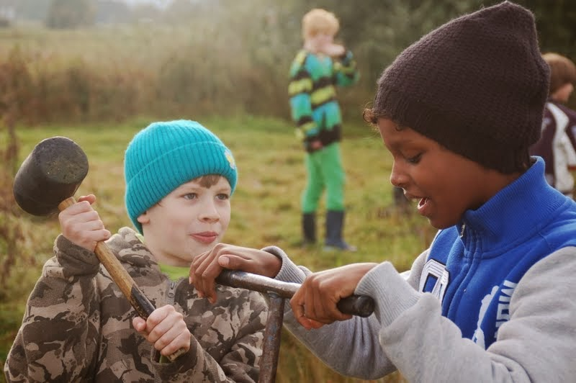
Wat doet het met de klas:
socialer, aardiger;
kinderen leren delen;
soepeler mix jongens en
meiden;
écht samen doen wat er
toe doet (over-leven)
‘Robinson Crusoe’;
veel interactie;
huiswerkopdrachten
doen óók iets tussen
(groot-)ouder en kind.

Slide 13
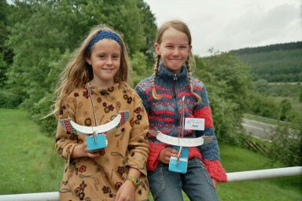
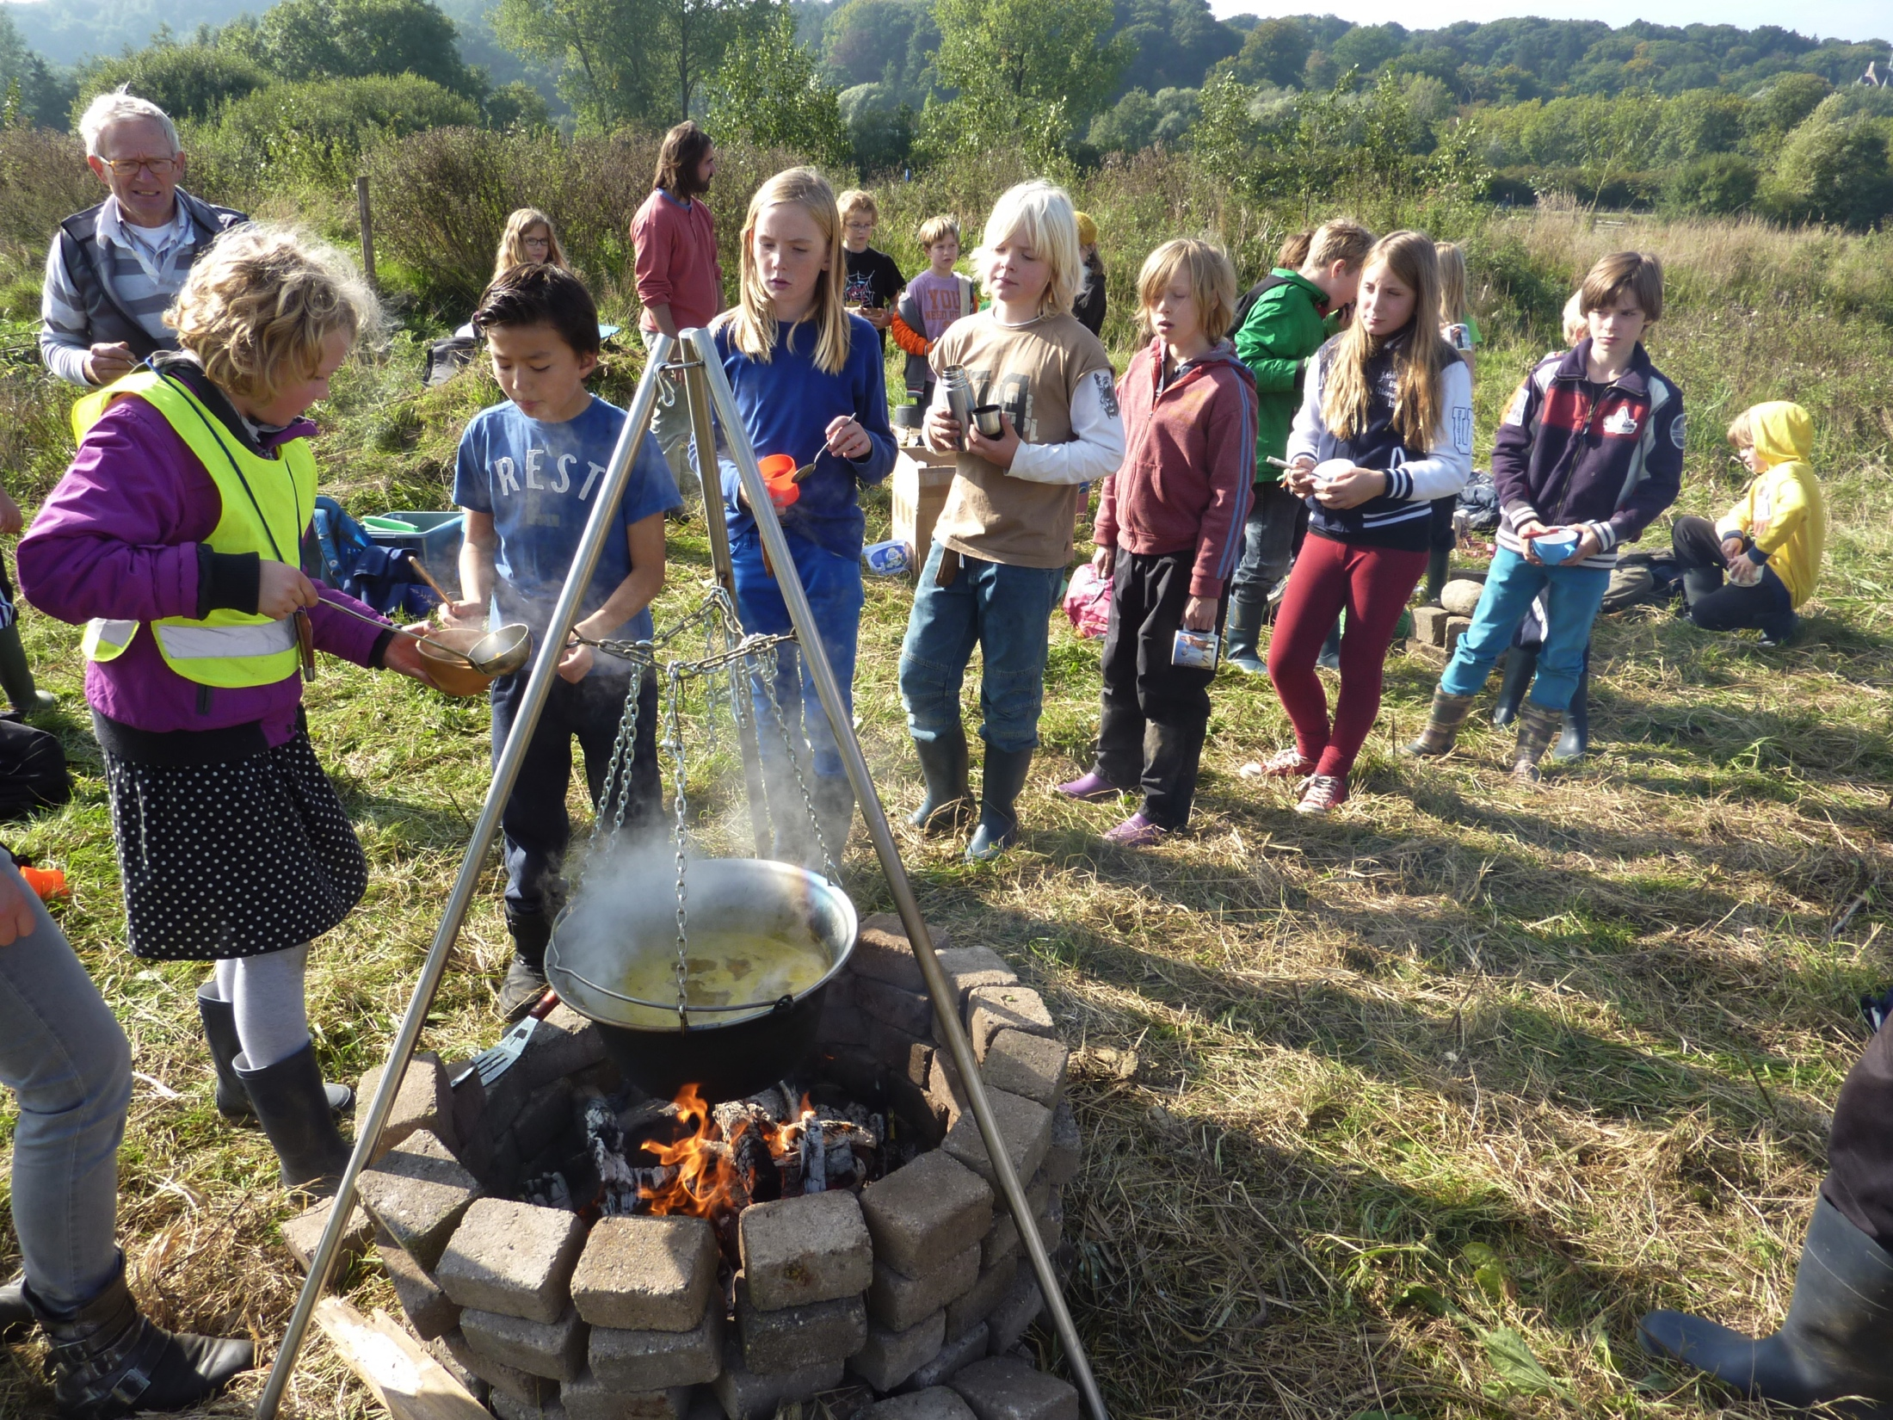
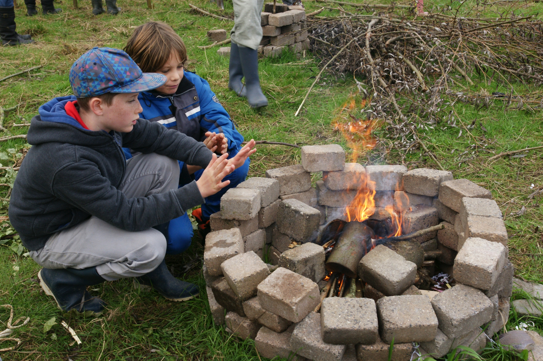
Thuis- werkjes
klokken maken
wilgentenen zagen voor de kerfstok
koken uit de natuur
vuur aanmaken en verzorgen

Slide 14
Nú al op ‘t
Technierklandje !!!

Slide 15
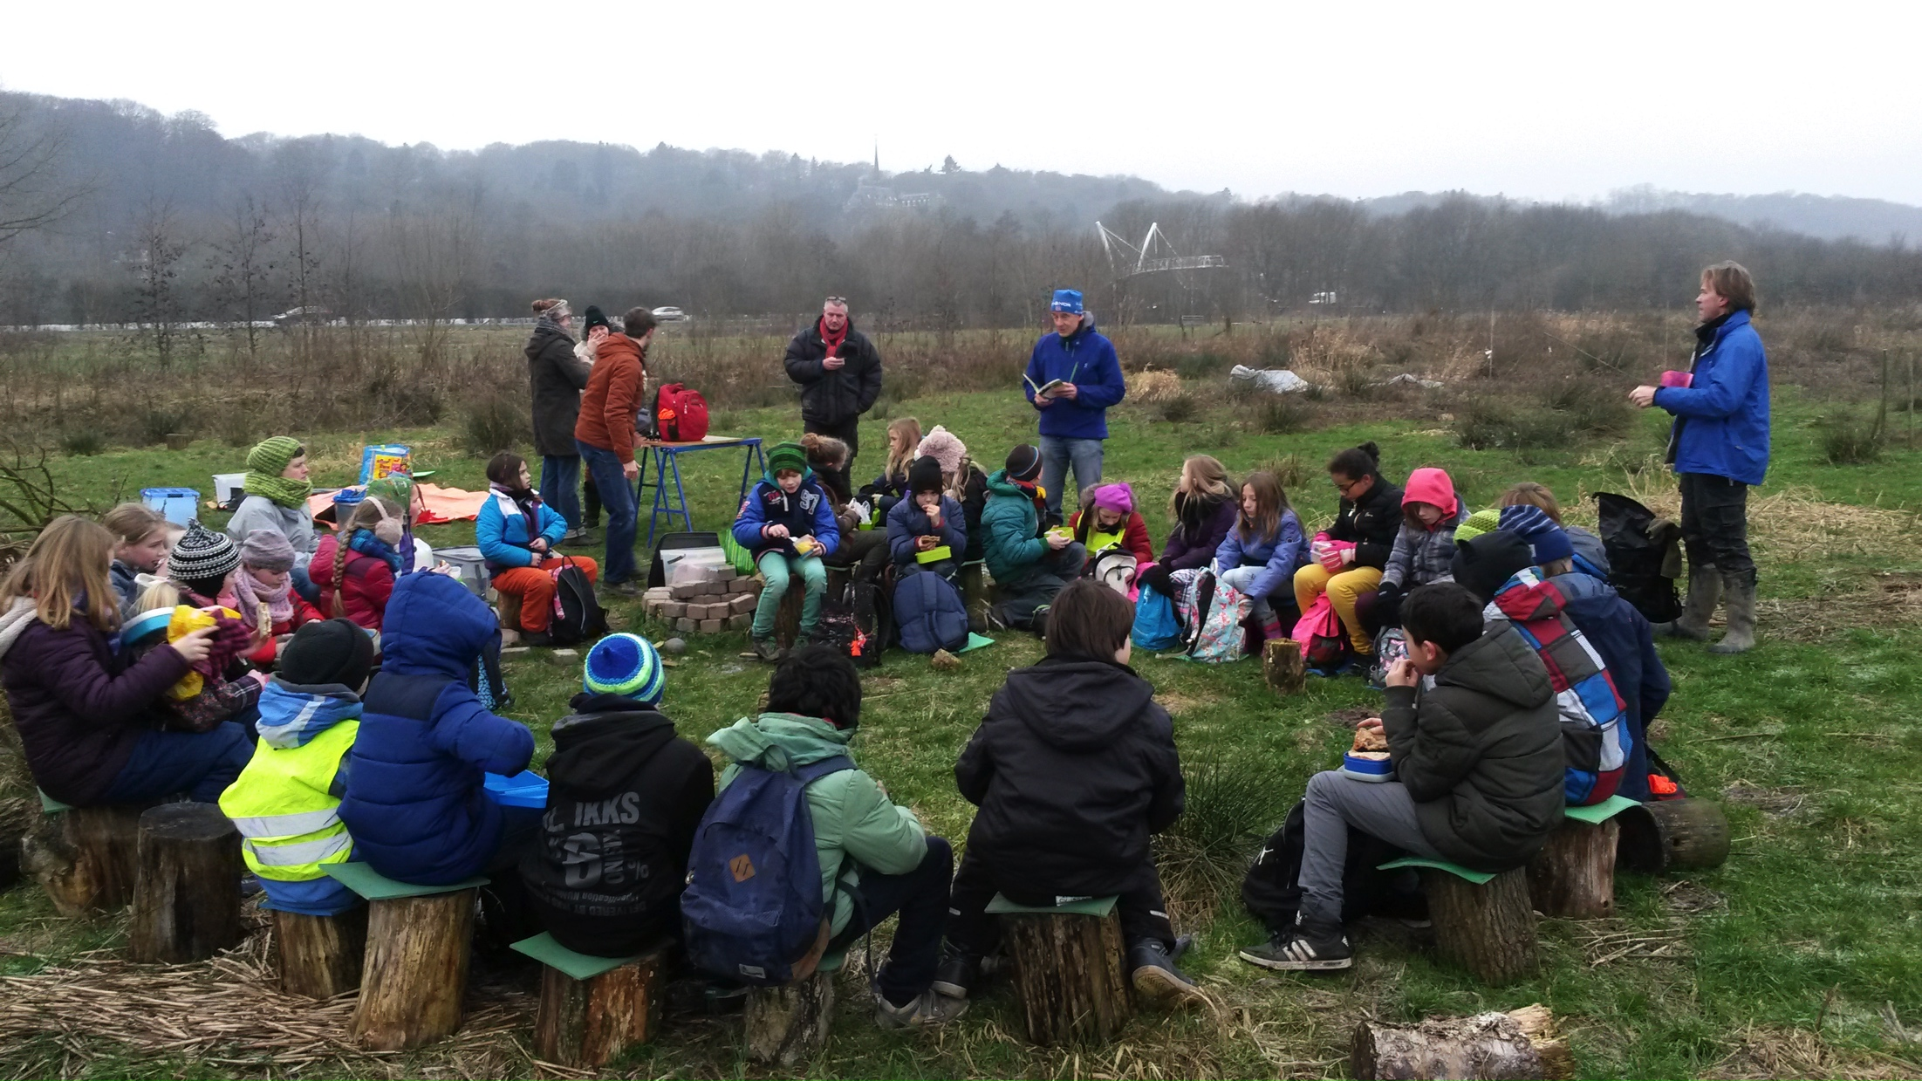
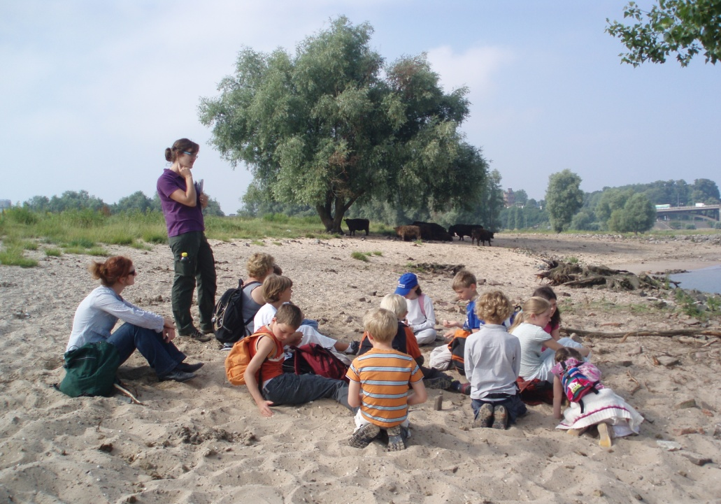
Terugblikken: dáár wordt het leren geoogst !
in gesprek (na het werk op het TL én op school);
in het logboekje/tekenschrift; (verwerken in de klas);
het diploma ‘Uitvinderscertificaat’ (als afsluiting, bij goed gevolg).
napraten over hoe het was vandaag …
de boswachter legt ‘t rivierenlandschap uit
verzameldiploma thuisopdrachten

Slide 16
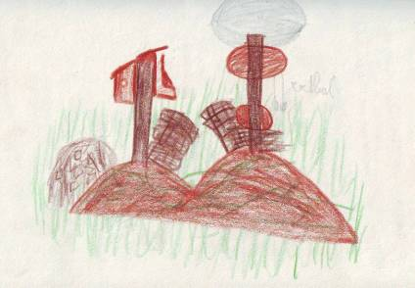
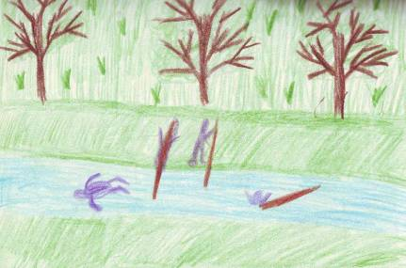
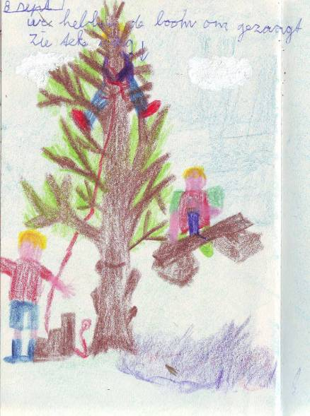
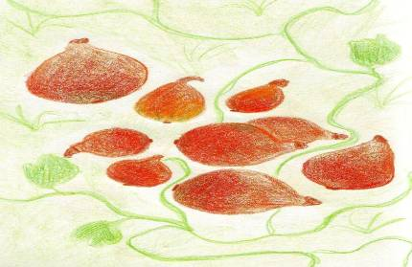
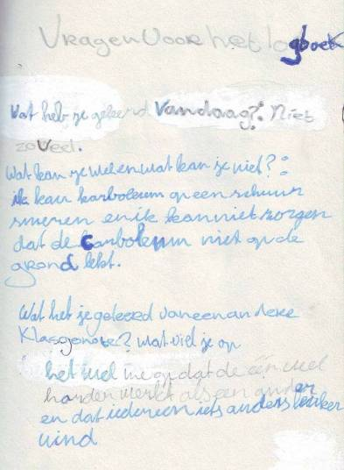
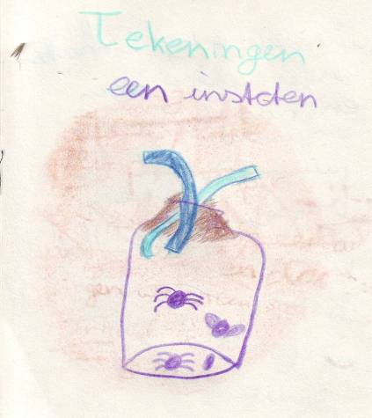
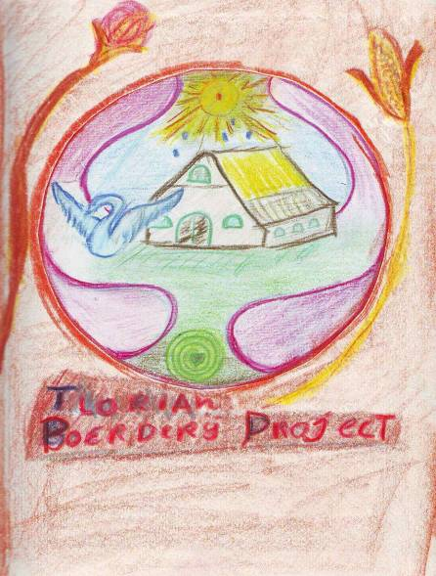
De artistieke verwerking
dierenpension
polsstok springen tot iedereen nat is …
spelen in ‘t hoge gras …
hoge bomen omzagen …
pompoenen uit de permacultuurtuin
het logboekje
kriebelbeestjes vangen
met een insectenzuiger …
schrijven en tekenen …

Slide 17
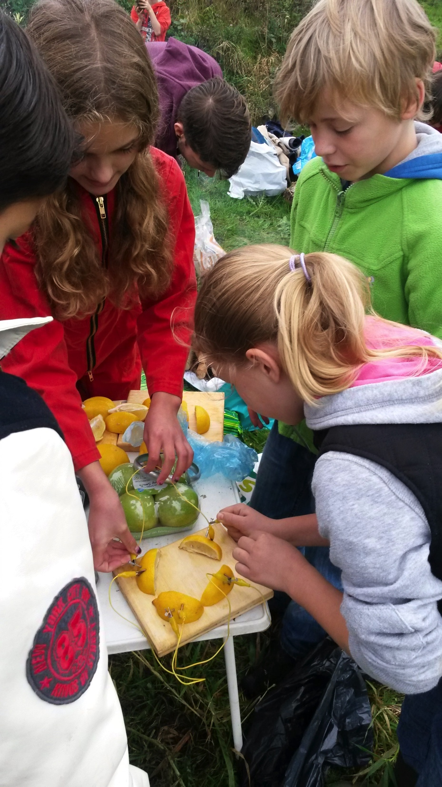
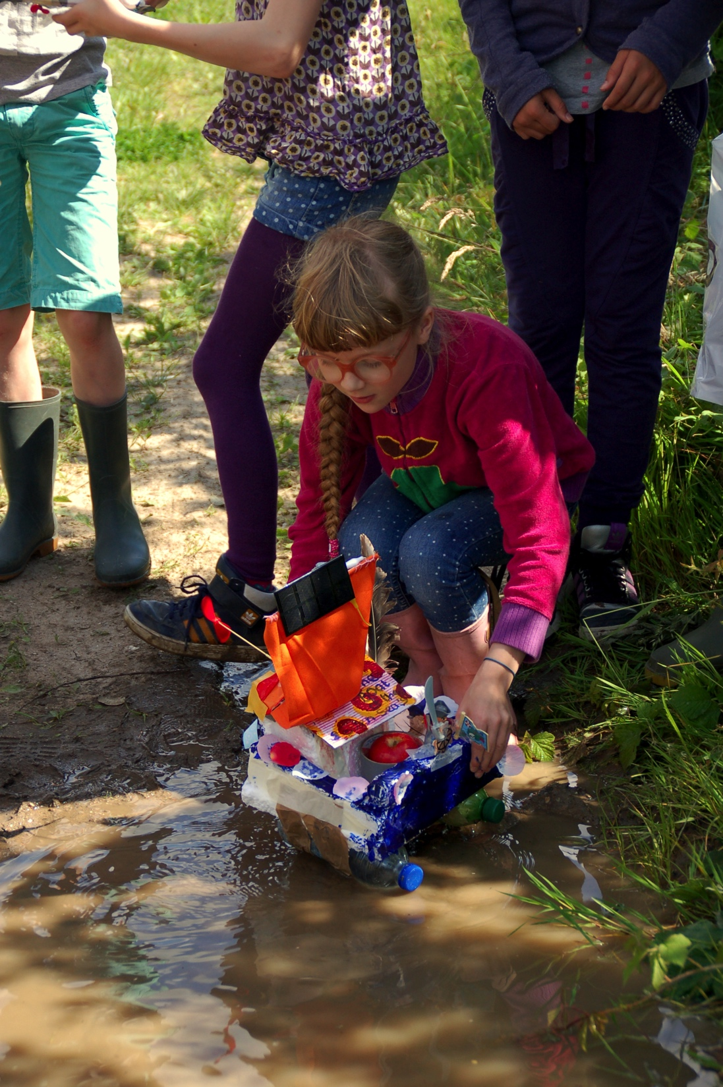
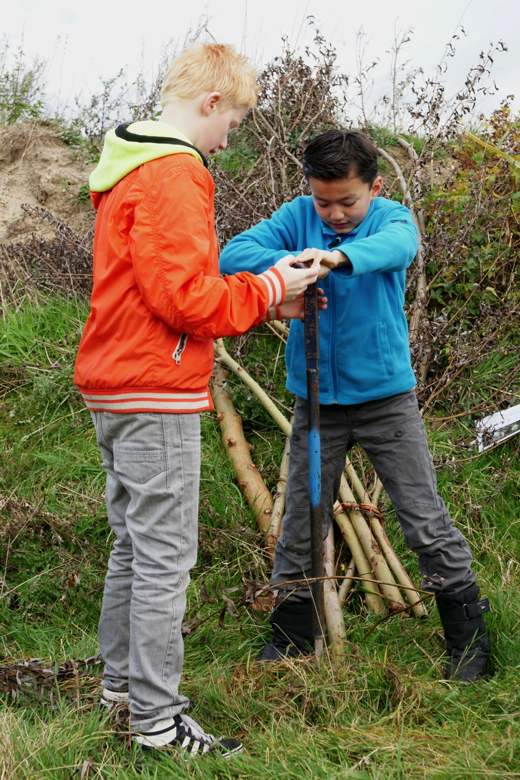
Maar ook:
sterren kijken met ipads;
touw van PET-flessen;
bamboe-piramide;
vissen met echt vistuig;
windmolen maken;
vlotten bouwen;
pizza-oven van klei;
zonnebootjes;
permacultuur-tuin;
polsstokspringen;
zomeravondkamp;
koken uit de natuur …
messen maken;
handboogschieten etc.
fruitbatterij
kerfstok
bootje op zonne-energie
grondboren

Slide 18
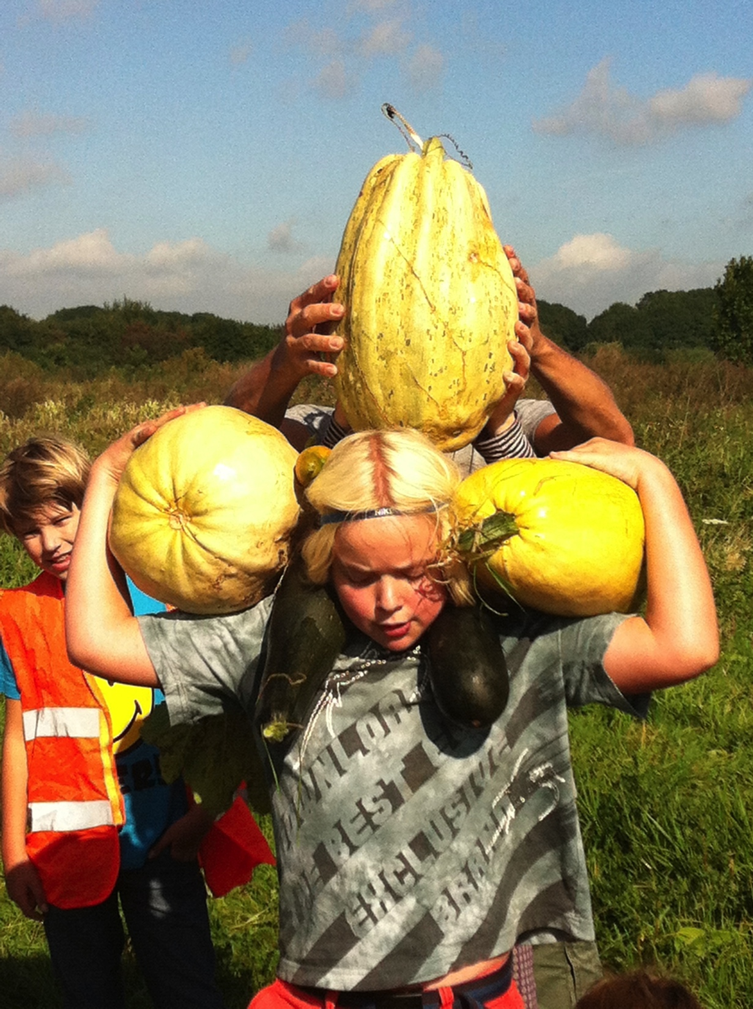
‘permacultuur-
Pompoenen;
Vragen ?

Slide 19
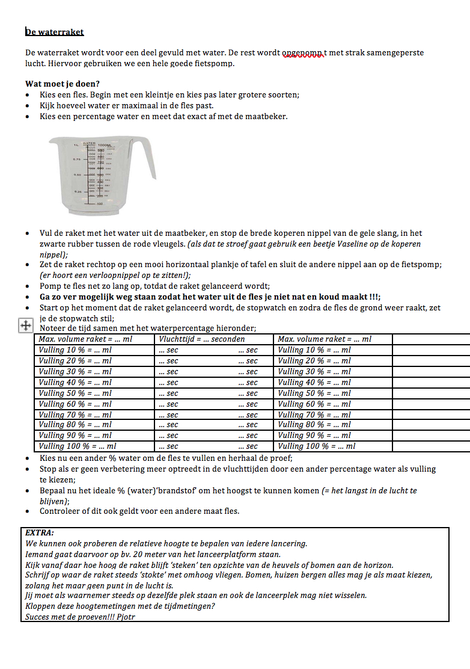

Slide 20
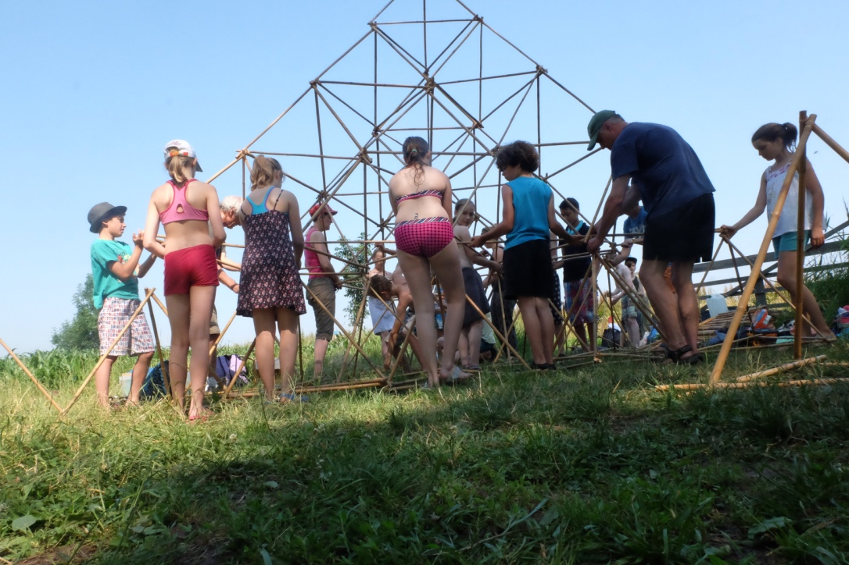
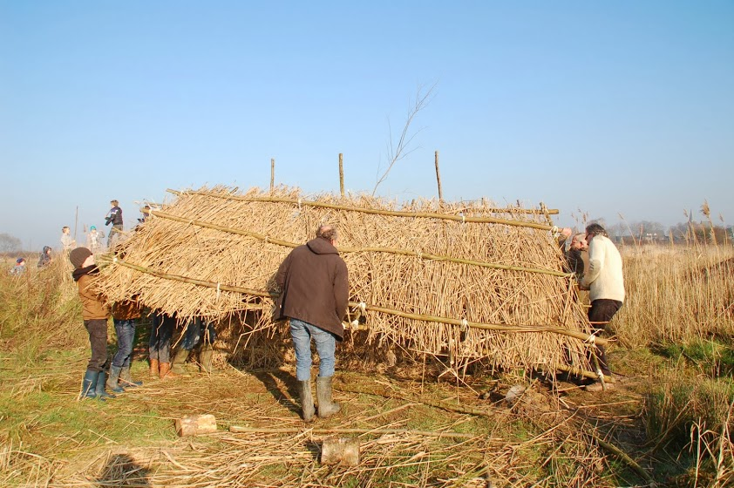
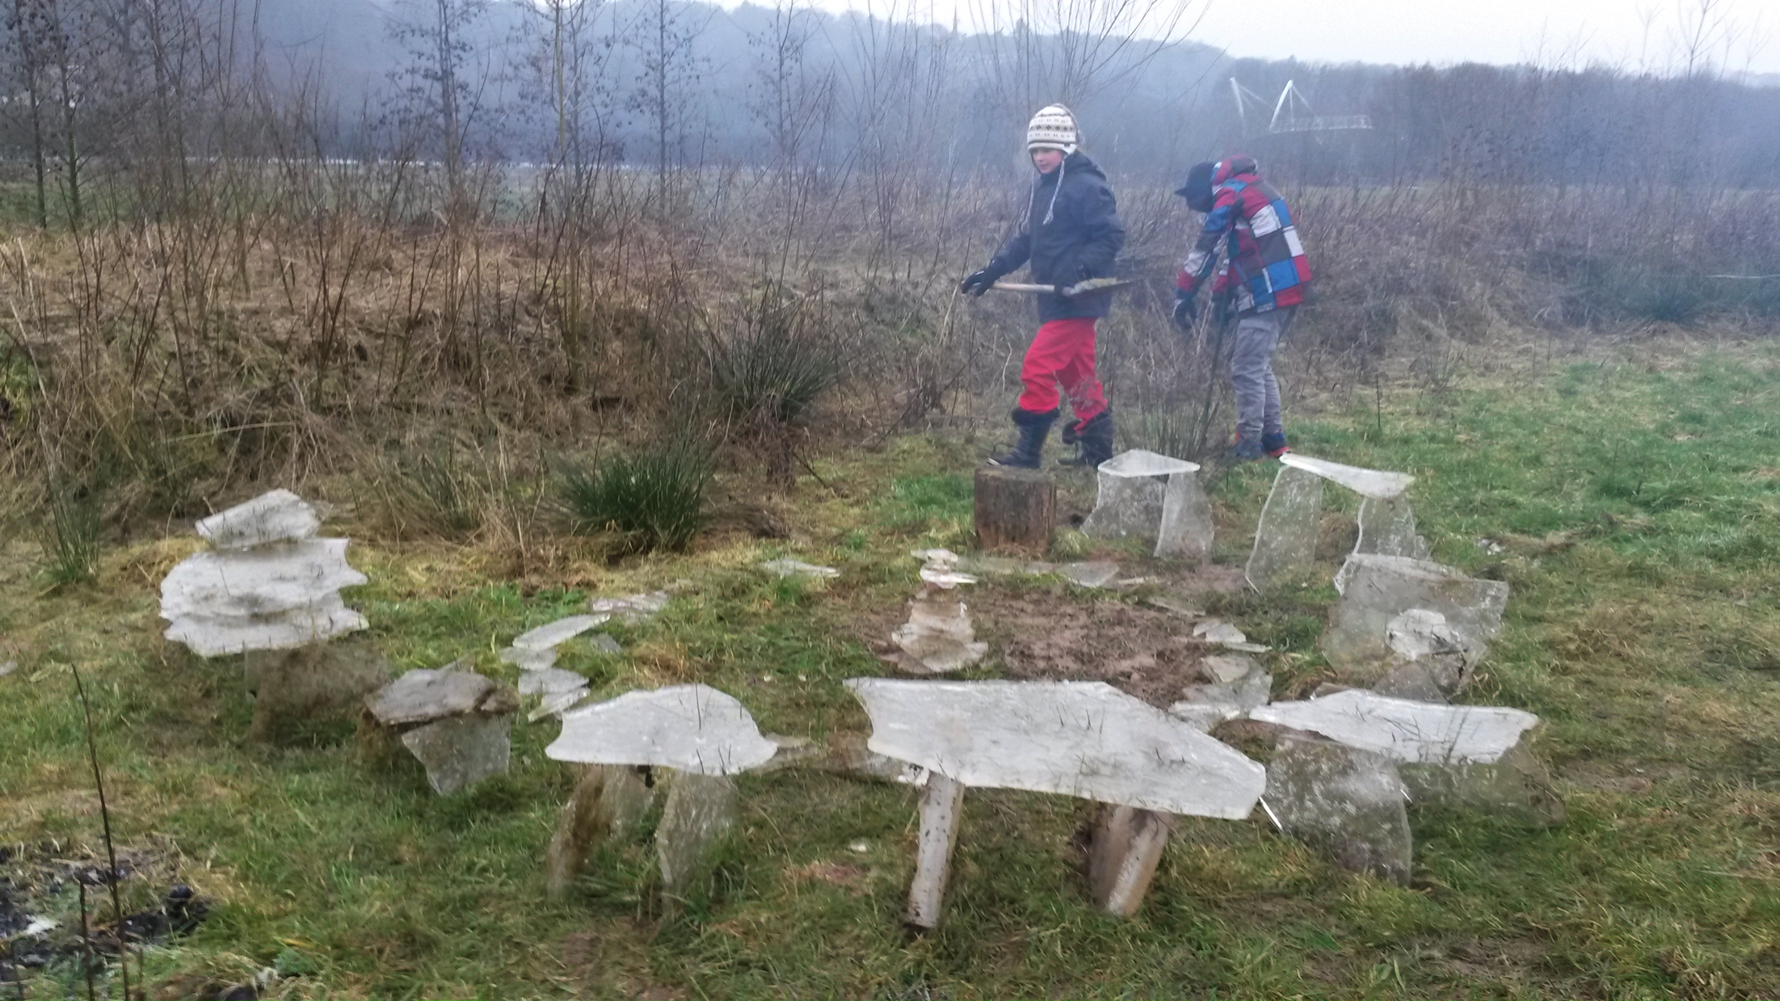
… toetje !
de bamboepiramide
het rietendak op de hut
test: of het wel wil ‘vlotten’
kunst in het landschap:
landart
er bestaat geen slecht weer, er bestaat alleen slechte kleding … (Noords gezegde)

Slide 21
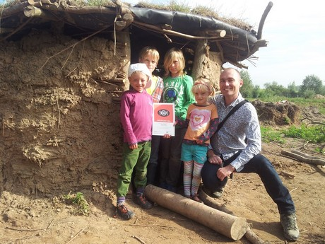
Duurzame huisjes

Slide 22
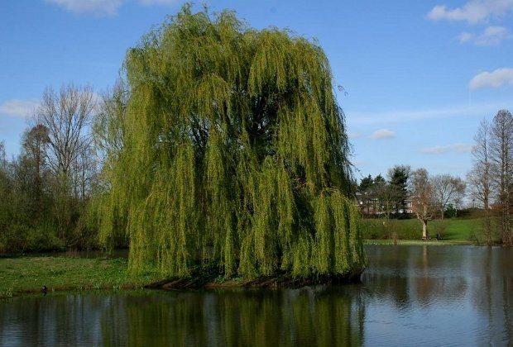
De wonderlijke wereld van de wilg
Uitnodiging - > Wat zou je zelf kunnen, wille en nodig hebben om natuur en techniek
te implementeren in de bestaande praktijk?

Slide 23
Koeien en wilgen

Slide 24
Knotwilg

Slide 25
Levend bouwen
www.hetlevendedorp.nl

Slide 26
Struinhut – natuur en techniek

Slide 27
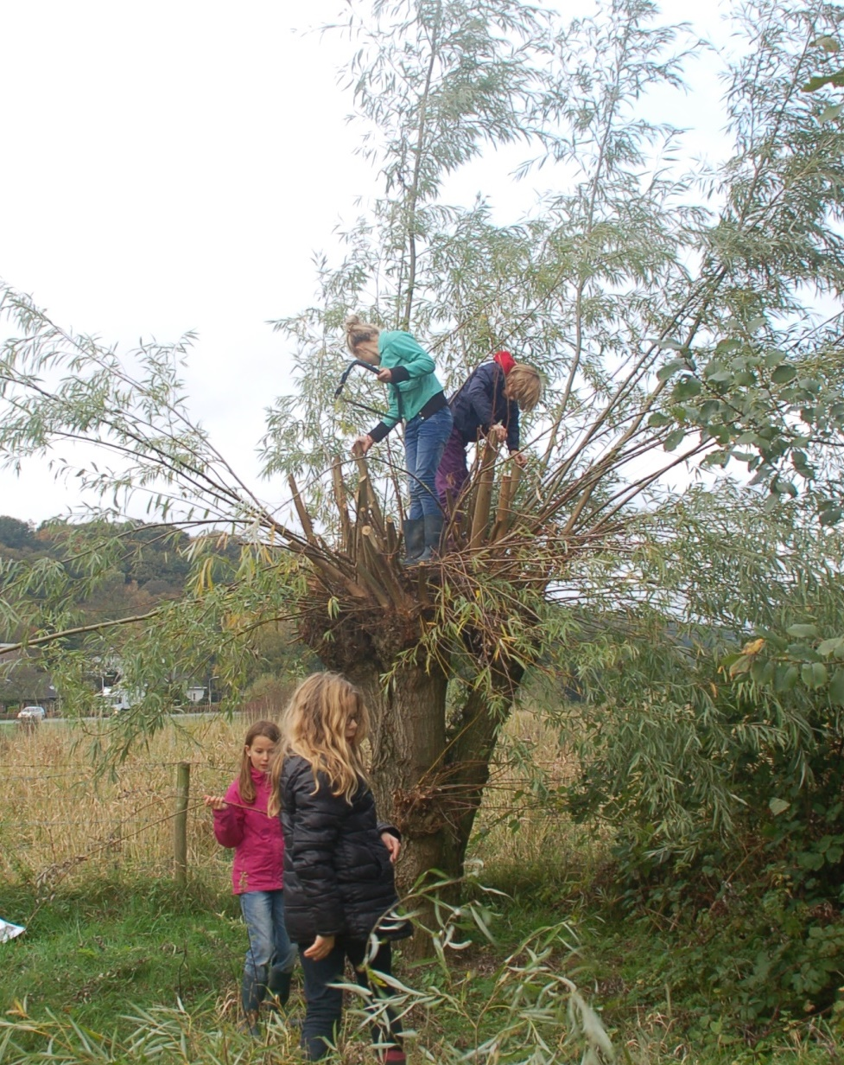
Wilgentenen snoeien

Slide 28
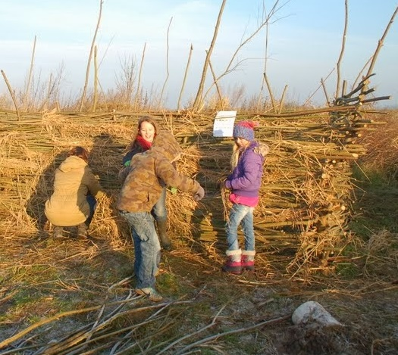
Eigen hut bouwen - technieklandje

Slide 29
‘Ingenieuze oplossingen van de natuur’
biomimicry

Slide 30
Praktisch uitgelicht TL
Jaarplanning/activiteitenplanning
Huiswerk/reflectieschriften
Contact leerkracht/draagvlak (ouderavond)
Verandering van binnenuit
Ouders/vrijwilligers
Groepsdynamische processen
Vervangend curriculum
Weer en kleding
Spullen en onderhoud
Gemeenschapsvormend

Slide 31
2015 – 2016
Jaarrooster Technieklandje

Slide 32
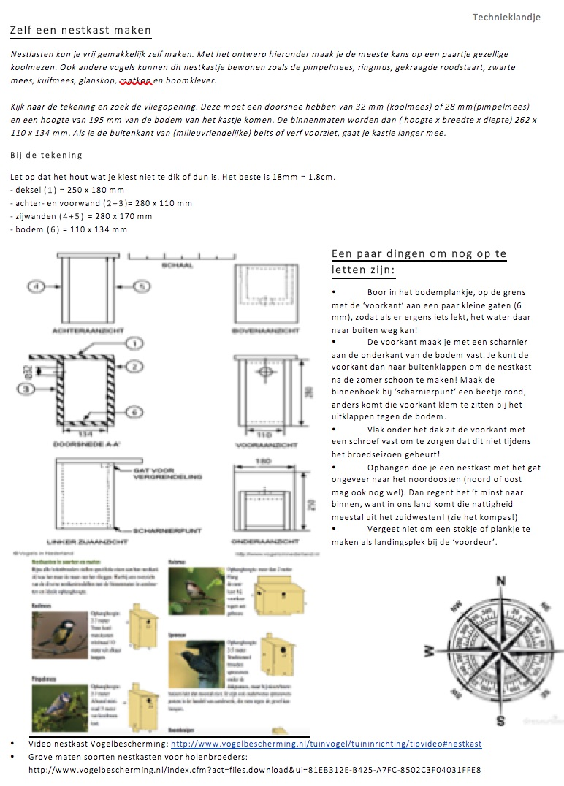
Huiswerkopdracht Vogelhuisje maken

Slide 33
Weekactiviteiten schema’s

